Slide 1
Старший воспитатель МДОАУ «Детский сад № 103 г. орска» Стибунова инна леонидовна 2021 г.
Активные формы методической работы в системе повышения квалификации педагогов ДОУ

Slide 2
Активное (интерактивное) обучение -способность взаимодействовать или находится в режиме диалога с чем-либо (например, компьютером) или кем-либо (человеком, группой людей).
Активное обучение – это диалоговое обучение, в ходе которого происходит взаимодействие педагогов и организатора методического мероприятия.

Slide 3
Значение активных форм работы в системе повышения квалификации педагогов:
овладение способами решения проблем;
обучение самостоятельному проектированию воспитательно-образовательной деятельности;
развитие творчества при организации предметно-пространственной среды и мероприятий с дошкольниками и с родителями воспитанников.

Slide 4

Формы активной работы с педагогами МДОАУ № 103 г. Орска
Семинар-практикум Банк идей, аукцион идей
Деловые игры - КВН, блиц-турнир, педагогический ринг
Мастер-класс Ролевые игры
Круглый стол Упражнения для
развития рефлексии

Slide 5
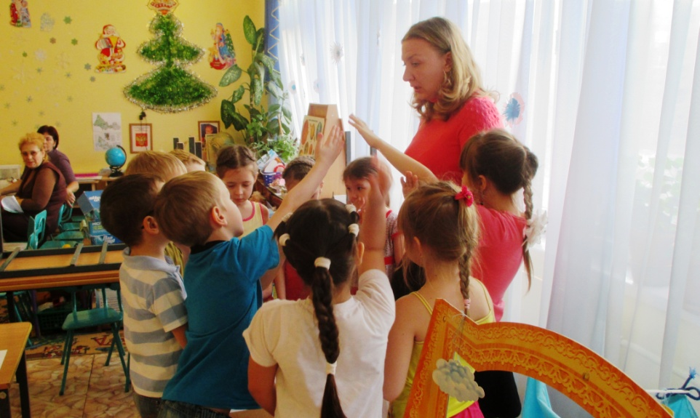
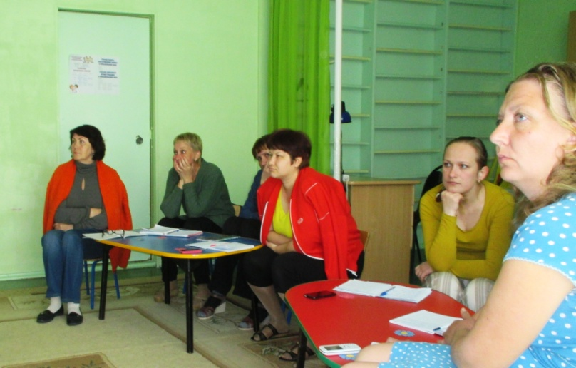
Практический семинар
Семинарские занятия – традиционная форма работы, получившая в настоящее время дополнительное содержание.
Все семинары в ДОУ проходят в 3 этапа.
1этап – теоретический – происходит обсуждения актуальности проблемы, выявляются формы и содержание работы по данному направлению.
2 этап – практический – включает открытые показы занятий и других мероприятий, позволяющие увидеть инновационные подходы к работе с детьми, перенять опыт коллег, чтобы в дальнейшем задействовать его в свой профессиональной деятельности с целью совершенствования собственного мастерства.
3 этап – заключительный – проводится анализ просмотренной практической деятельности, подводятся итоги.

Slide 6
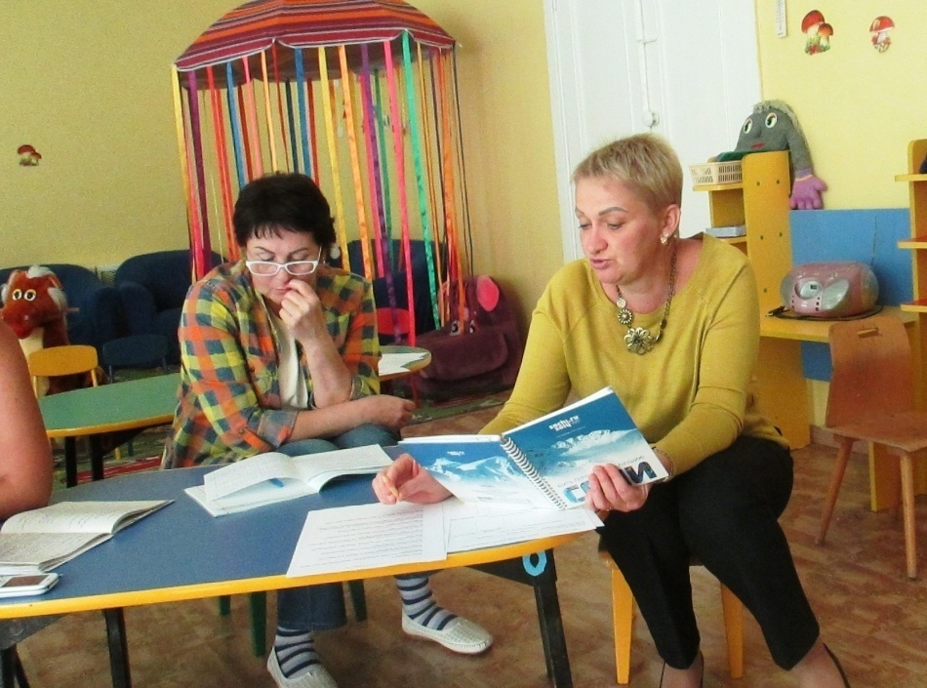
Круглый стол
Круглый стол – форма обучения, проводимая с целью информирования педагогов по актуальной для ДОУ проблеме. Организация круглого стола предполагает подборку острых вопросов по теме.
На заседание приглашаются специалисты (учитель начальной школы, инструктор физдиспансера и т.д.) или выбираются из присутствующих эксперты. Ведущий организует дискуссию, на основе которой формируется общее мнение и создаются конкретные рекомендации в виде памяток, аналитических схем и пр.

Slide 7
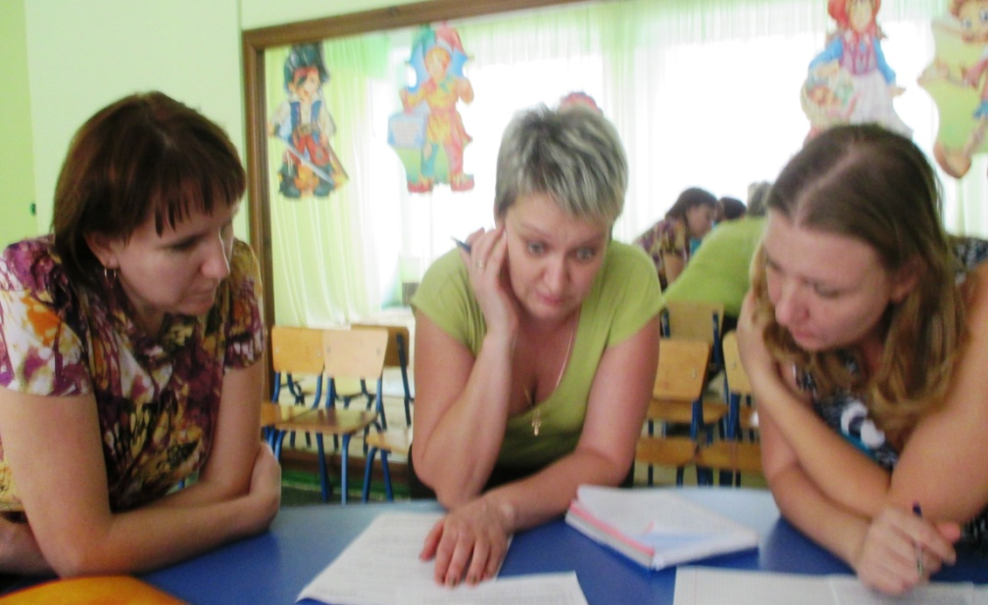
«Аквариум» и «Мозговой штурм»
Приемы «Аквариум» и «Мозговой штурм» используются при проведении тематических семинаров, педсоветов, круглых столов. Коллегиально обсуждаемая тема диктуется квартальной задачей или актуальной для ДОУ проблемой.
Результатами организованной дискуссии являются:
новый взгляд участников обсуждения на проблему;
принятое на основе дискуссии общее решение.

Slide 8
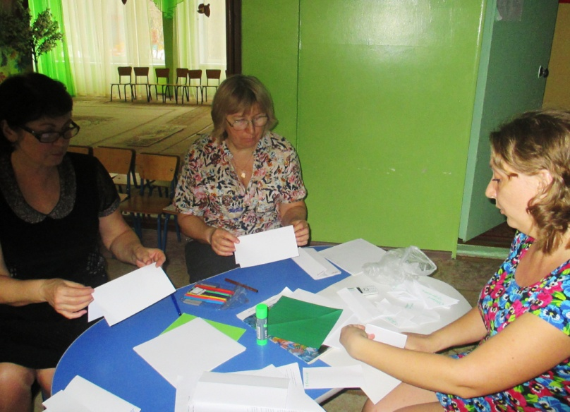
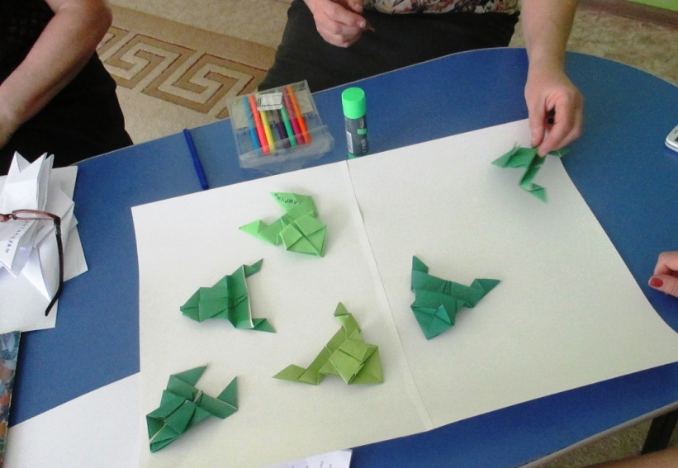
Мастер-класс
Мастер-классы направлены на обучение педагогов прикладным навыкам.
Организуемые в ДОУ мастер-классы знакомят воспитателей с различными техниками изготовления поделок, обогащают идеями для детского творчества, оказывают помощь в оформлении группового помещения, участка, музыкального зала к утреннику иди досугу. К разработке и проведению мастер-классов, как правило, привлекаются воспитатели. Тематика связана с квартальной задачей.

Slide 9
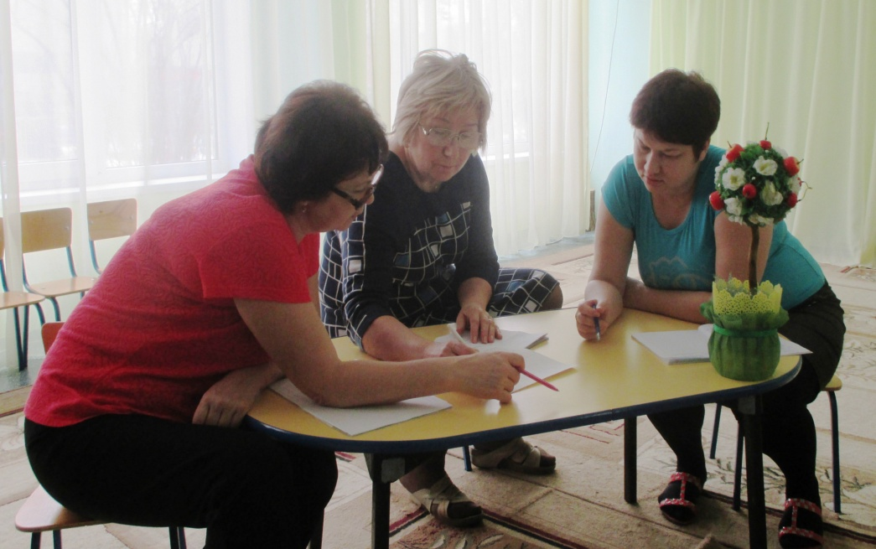
деловые игры - КВН, педагогический ринг, блиц-турнир
Цель любого вида деловой игры - уточнить и систематизировать знания педагогов или провести мини-диагностику их информированности по комплексу вопросов.
Содержание вопросов посвящено одной тематике. Это позволяет более полно охватить разные аспекты проблемы. Задания даются в виде вопросов, викторин, кроссвордов, упражнений с иллюстративным материалом. Включается решение практических задач, разыгрывание инсценировок.

Slide 10
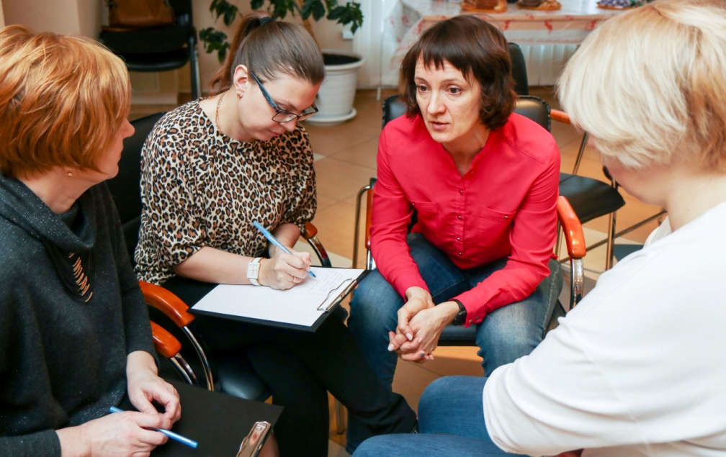
Ролевые игры
Ролевые игры - процесс, в котором участвует группа педагогов, причем каждый участник имитирует деятельность воспитанника, педагога или родителя.
Данная форма методической работы предоставляет педагогам большие возможности по овладению в короткие сроки приемами, требующими в реальной жизни длительной практической тренировки, способствует освоению методов имитации, развивает умение действовать в сложной или новой ситуации.

Slide 11
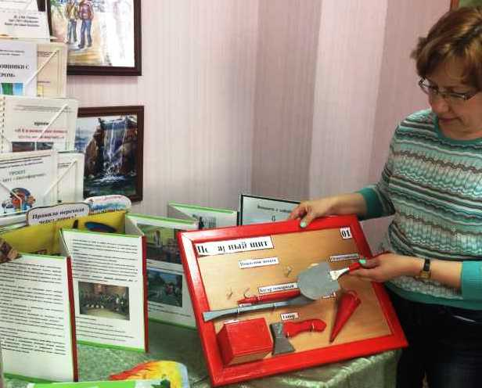
«Банк идей» и «Аукцион идей»
Метод «Банк идей» - рациональный способ коллективного решения проблем, не поддающихся решению традиционными способами на данном этапе.
Из высказываемых педагогами предложений выбираются наиболее оптимальные.
«Аукцион идей» – презентация педагогами собственных дидактических разработок и находок. «Аукцион идей» завершает творческие конкурсы, проводимые в ДОУ. Победитель конкурса выбирается на основе подсчета полученных на аукционе голосов.

Slide 12
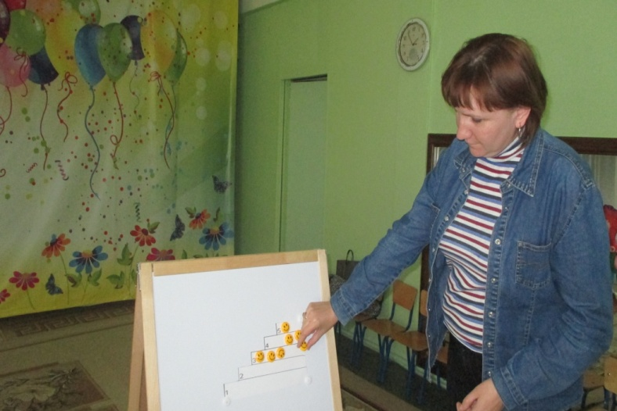
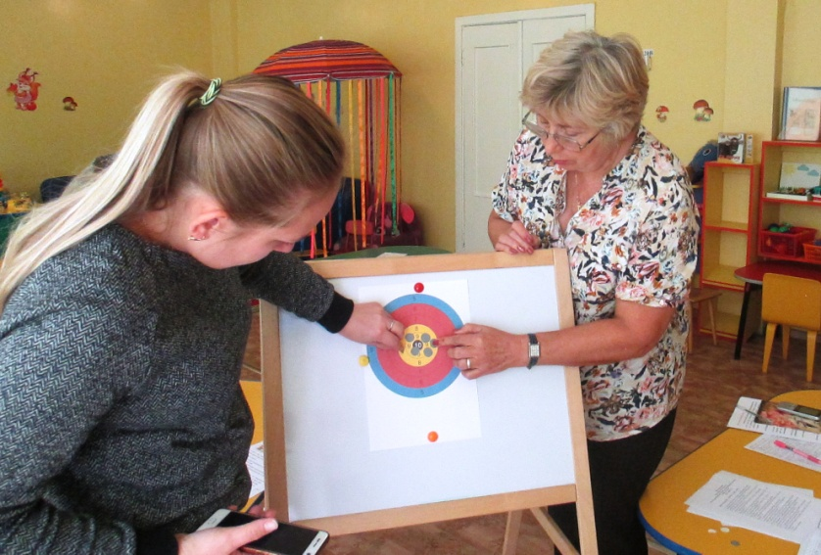
РАЗВИТИЕ РЕФЛЕКСИВНЫХ СПОСОБНОСТЕЙ
Рефлексия – это умение осмысливать и анализировать свое собственное внутреннее состояние. Завершающий этап различных методических мероприятий – возможность провести рефлексию с помощью разных активных методов. Это методы с использованием графических изображений (смайлики, лимоны-яблоки и пр.), подбором соответствующих цитат или написанием собственных отзывов.

Slide 13
Результаты проведения активных форм методической работы
Повышается мотивация профессиональной деятельности.
Реализуются стороны личности педагога, которые в повседневной жизни остаются невостребованными.
Формируется опыт коллективной деятельности, основанный на сотрудничестве.

Slide 14
Используемые источники
Майер А. А., Богославец Л. Г. Сопровождение профессиональной успешности педагога ДОУ. - Методическое пособие.-М., 2012 г.
Ярмолинская М.М. Активные формы работы в процессе повышения квалификации руководителей и педагогов дошкольных учреждений.- Учебно-методическое пособие. — Минск. — 2010 г.
Голицына Н.С. Копилка педагогических идей. - Методическое пособие. М.: Скрипторий 2003., 2007 г.
Справочник старшего воспитателя/авторы-составители Кочетова Н.А., Комардина Т.В., Шапошникова С.В., Гладышева Н.Н. Волгоград: Учитель, 2013 г.
Стибунова И.Л. Педагогический КВН – эффективная форма групповой работы// Справочник старшего воспитателя № 11, 2009 г.
https://dohcolonoc.ru/cons/11338-organizatsiya-raboty-starshego-vospitatelya.html
https://sundekor.ru/referat/aktivnye-formy-raboty-s-pedagogicheskimi-kadrami-v-dou/

